Slide 1
Revisão de Data Warehouse
by Casseb

Slide 2
História da distribuidora
Uma grande distribuidora possui um sistema para controle dos seus filmes.
O sistema atual controla os filmes por sala de cinema onde são exibidos, tendo informações sobre a capacidade de lotação de cada sala, localização regional no país, assim como os registros de bilheteria de cada sessão diária de cinema.

Slide 3
Sistema atual da distribuidora
Para permitir a localização rápida de um filme, o sistema, controla os atores que participam do elenco de cada filme exibido, assim como o diretor, que pode também participar como ator no mesmo filme.
Os filmes são classificados por gênero, por origem (país do estúdio).
As sessões de cinema são controladas para fins de quantidade de público e valor arrecadado de bilheteria.
O cliente nos forneceu um modelo de dados do sistema atual (legado).

Slide 4
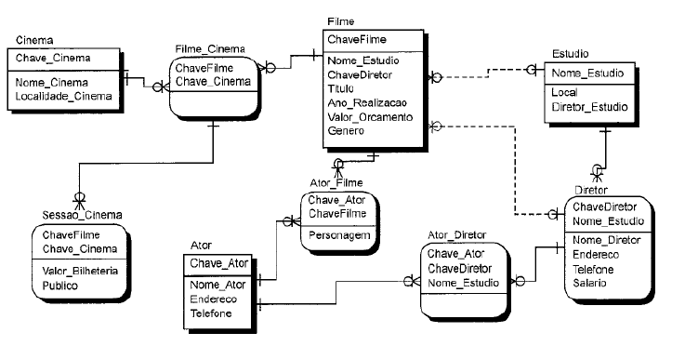
Modelo sistema atual distribuidora

Slide 5
Necessidades Executivas da Distribuidora
Nas reuniões para entendimento dos requisitos para análise estatística e criação de um Data Mart, foram apresentadas as seguintes necessidades:
Os gerentes de área da distribuidora desejam acompanhar a evolução do público e o valor arrecado na região do país, estado e cidade, classificados por gênero de filme e sala de cinema.
Também é necessário avaliar a evolução de filmes por ator participante, assim como por diretor.
Querem saber quais os diretores que atraem maior público e em que gênero está esse público.
O tempo é fator fundamental de análise, pois precisamos ter a visão de quais períodos de ano possuem mais público por gênero, ator e diretor, e geograficamente.

Slide 6
Fato da Distribuidora
Pergunta: O que esta sendo avaliado?
Resposta: Evolução do público
Ou seja, será criado uma tabela fato_evolucao
Os gerentes de área da distribuidora desejam acompanhar a evolução do público e o valor arrecado na região do país, estado e cidade, classificados por gênero de filme e sala de cinema.
Também é necessário avaliar a evolução de filmes por ator participante, assim como por diretor.

Slide 7
Medidas
Pergunta: O que esta sendo avaliado?
Resposta: Público e valor arrecadado.
Ou seja, as medidas são publico e valor.
Os gerentes de área da distribuidora desejam acompanhar a evolução do público e o valor arrecado na região do país, estado e cidade, classificados por gênero de filme e sala de cinema.
Querem saber quais os diretores que atraem maior público e em que gênero está esse público.
O tempo é fator fundamental de análise, pois precisamos ter a visão de quais períodos de ano possuem mais público por gênero, ator e diretor, e geograficamente.

Slide 8
Quando?
Pergunta: Como serão avaliados ou analisados? (Quando?)
Resposta: Tempo.
O tempo é fator fundamental de análise, pois precisamos ter a visão de quais períodos de ano possuem mais público por gênero, ator e diretor, e geograficamente.

Slide 9
Onde?
Pergunta: Como serão avaliados ou analisados? (Onde?)
Resposta: Região e sala de cinema.
Os gerentes de área da distribuidora desejam acompanhar a evolução do público e o valor arrecado na região do país, estado e cidade, classificados por gênero de filme e sala de cinema.
O tempo é fator fundamental de análise, pois precisamos ter a visão de quais períodos de ano possuem mais público por gênero, ator e diretor, e geograficamente.

Slide 10
O quê?
Pergunta: Como serão avaliados ou analisados? (O quê?)
Resposta: Gênero.
Os gerentes de área da distribuidora desejam acompanhar a evolução do público e o valor arrecado na região do país, estado e cidade, classificados por gênero de filme e sala de cinema.
Querem saber quais os diretores que atraem maior público e em que gênero está esse público.
O tempo é fator fundamental de análise, pois precisamos ter a visão de quais períodos de ano possuem mais público por gênero, ator e diretor, e geograficamente.

Slide 11
Quem?
Pergunta: Como serão avaliados ou analisados? (Quem?)
Resposta: Ator e Diretor
Também é necessário avaliar a evolução de filmes por ator participante, assim como por diretor.
Querem saber quais os diretores que atraem maior público e em que gênero está esse público.
O tempo é fator fundamental de análise, pois precisamos ter a visão de quais períodos de ano possuem mais público por gênero, ator e diretor, e geograficamente.

Slide 12
Agrupamento/Sumarização dos dados
Fato: fato_evolução
Quando: Tempo: dia, mês, trimestre, semestre e ano.
Onde: Região: região, país, estado, cidade
Onde: Sala de cinema: nome_cinema
O quê: gênero: descrição
Quem: ator e diretor

Slide 13
Nível mais baixo de detalhes
Fato: fato_evolução
Quando: Tempo: dia.
Onde: Região: cidade
Onde: Sala de cinema: nome_cinema
O quê: gênero: descrição
Quem: ator e diretor

Slide 14
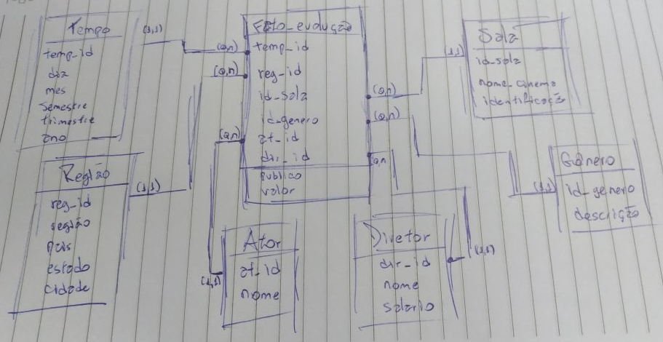
Modelagem do DW

